Slide 1
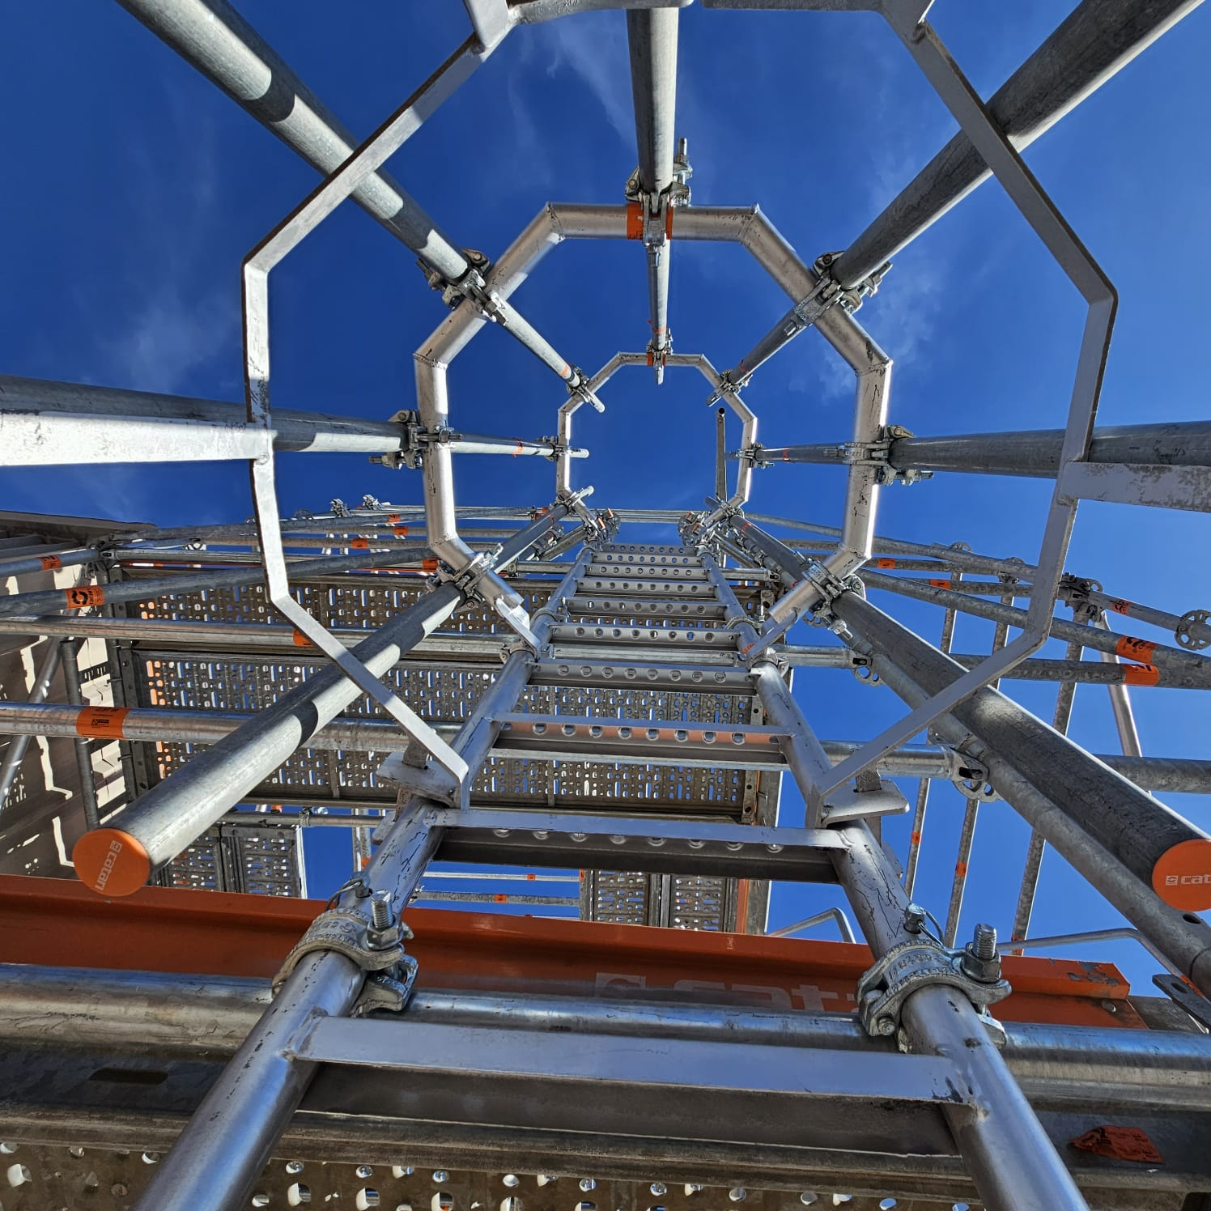

Técnicas de armado y desarmado de andamios.
CENTRO DE FORMACION INTEGRAL CERFOM.
DEPARTAMENTO DE DOCENCIA.

Slide 2
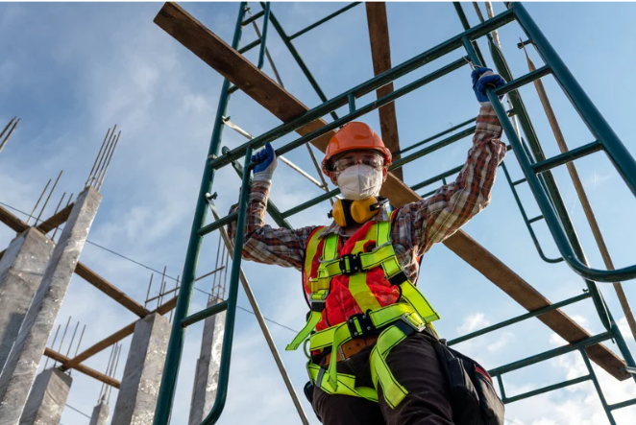
MODULO I: Introducción a los Andamios.
Definición y uso de los andamios en la industria.
Tipos de andamios y sus aplicaciones (multidireccionales, colgantes, de marco, etc.).
Normativas y regulaciones aplicables (OSHA, ANSI, ISO, normativa local).
Factores de riesgo en el montaje y desmontaje de andamios.
Caídas de altura: causas y prevención.
Riesgos eléctricos, mecánicos y ambientales.
CENTRO DE FORMACIÓN INTEGRAL CERFOM LTDA.
76.988.274-K
DEPARTAMENTO DE DOCENCIA.
CALAMA.

Slide 3
DEFICION Y USO DE LOS ANDAMIOS EN ALTURA
Un andamio es una estructura temporal elevada, fija o móvil, utilizada para permitir el acceso, soporte o trabajo de personas y/o materiales en lugares por encima del nivel del suelo.
Desde el punto de vista técnico, un andamio debe cumplir con los siguientes criterios:
Soportar cargas de trabajo vivas y muertas (personas, herramientas, materiales).
Estar diseñado y construido conforme a normas estructurales (como NCh 427 para acero o NCh 1198 para madera).
Poseer estabilidad, rigidez y resistencia, evitando deslizamientos, vuelcos o colapsos.
Disponer de protecciones colectivas, tales como barandas, rodapiés y contravientos.
Permitir el tránsito seguro de los trabajadores con superficies antideslizantes y pasamanos cuando se requiera.
Estar montado por personal capacitado, con inspecciones periódicas según normativa de seguridad laboral.

Slide 4
Usos de los Andamios en la Industria
Construcción
  Fachadas: para revestimiento, pintura, instalación de ventanas o trabajos de terminación.
  Obras gruesas: acceso seguro a estructuras de hormigón o acero.
  Estructuración de moldajes (cimbras).
Minería
  Plantas de procesamiento: mantenimiento de fajas transportadoras, ciclones o estanques.
  Instalaciones eléctricas o mecánicas en zonas de altura.
Montajes industriales
  Acceso a calderas, estructuras metálicas, sistemas HVAC o redes de cañerías.
  Andamios colgantes en interiores de estanques o naves industriales.

Slide 5
Usos de los Andamios en la Industria
Eventos y montajes especiales
Estructuras escénicas: escenarios, torres de iluminación y sonido.
Circulaciones temporales: puentes peatonales o escaleras modulares.
Industria energética
Montajes en torres eólicas, subestaciones o estructuras de transmisión.
Mantenimiento en centrales térmicas o hidroeléctricas.

Slide 6
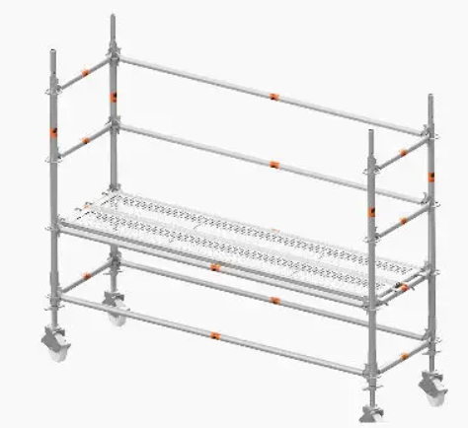
Clasificación de los andamios
Andamio Multidireccional (sistema modular tipo roseta o ringlock).
Descripción:
Compuesto por elementos modulares que se unen en ángulos variables mediante una roseta.
Altamente versátil y resistente.
Aplicaciones:
Proyectos industriales complejos (plantas mineras, petroquímicas).
Montajes en estructuras irregulares o con muchos obstáculos.
Ideal para alturas elevadas, estructuras circulares y entornos exigentes.

Slide 7
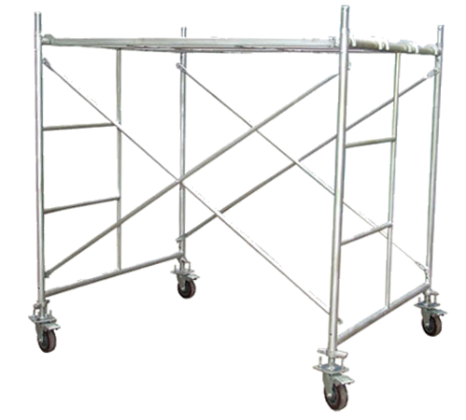
Andamio de Marco o H-type (prefabricado)
Descripción:
Estructura prefabricada compuesta por marcos verticales, travesaños y plataformas.
Rápido de montar y fácil de transportar.
Aplicaciones:
Faenas de construcción en fachada, pintura, revoque, instalación de ventanas.
Proyectos residenciales y comerciales de baja a media altura.

Slide 8
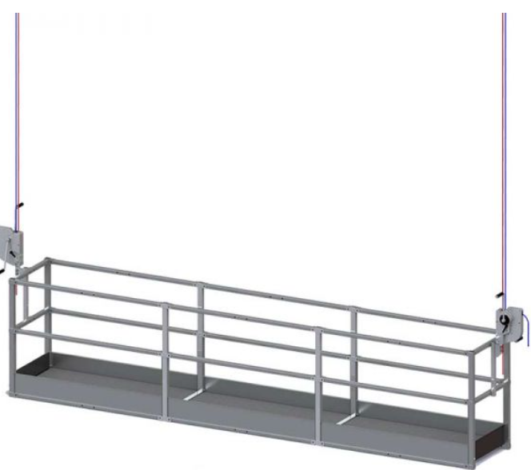
Andamio Colgante (suspendido)
Descripción:
Estructura que se cuelga desde la parte superior del edificio, con cables y pescantes.
Su elevación o descenso se realiza con cabrestantes manuales o eléctricos.
Aplicaciones:
Trabajos en fachadas de gran altura (limpieza de vidrios, revestimientos).
Mantenimiento de estructuras verticales donde no es viable apoyar desde el suelo.

Slide 9
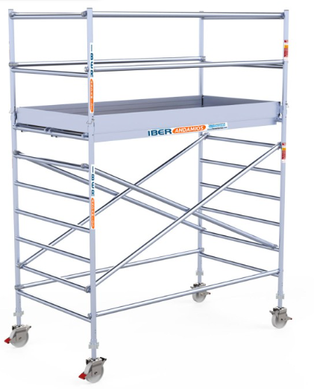
Andamio Móvil
Descripción:
Montado sobre ruedas con frenos para permitir desplazamiento horizontal.
Debe tener base nivelada, travesaños y bloqueo en ruedas para asegurar estabilidad.
Aplicaciones:
Trabajos de mantenimiento o instalaciones eléctricas en interiores o galpones.
Proyectos donde se requiere movilidad constante a baja altura.

Slide 10
Importancia del uso adecuado
Según el tipo de trabajo a ejecutar.
Altura de operación.
Cargas esperadas.
Condiciones del entorno (interior/exterior, viento, espacio disponible).
Y por sobre todo, conforme a las normas NCh 997, NCh 998, y DS 132.

Slide 11
NORMATIVA Y REGULACIONES APLICABLES
NCh 997/1999: Terminología y clasificación.
NCh 998/1999: Requisitos de seguridad en andamios.
DS N°40/69: Prevención de riesgos en el trabajo.
DS N°132 (Reglamento de Seguridad Minera): Artículos 39 al 46.
Ley N°16.744: Seguro obligatorio de accidentes laborales.

Slide 12
NCh 997/1999: Terminología y clasificación.
Clasificación según el material predominante
A) Andamio de madera: Compuesto en su mayoría por elementos de madera estructural.
B) Andamio de metal: Fabricado principalmente con acero o aluminio (tubos, perfiles, uniones).
C) Andamio mixto: Combinación estructural de madera y metal.
Clasificación según su forma de apoyo
Andamio de apoyo simple: Descansa directamente sobre el terreno sin anclajes adicionales.
Andamio anclado: Asegurado a una estructura fija para mayor estabilidad.
Andamio colgante: Suspendido desde una estructura superior mediante cuerdas, cables o pescantes.
Andamio volado: Proyectado horizontalmente desde un edificio sin apoyo inferior directo.
Andamio auto-elevador: Posee mecanismos para subir o bajar su plataforma de trabajo automáticamente.

Slide 13
NCh 997/1999: Terminología y clasificación.
Clasificación según su uso funcional
a) Andamio de fachada: Para trabajos lineales en altura, como revoques, pintura o instalaciones en muros.
b) Andamio estructural (cimbra): Para soportar moldajes y elementos estructurales temporales.
c) Andamio para circulación: Escaleras, rampas, pasarelas o accesos temporales entre niveles.
d) Andamio para actos públicos: Escenarios, graderías, torres de sonido/iluminación, etc.
e) Andamio interior: Para trabajos menores de mantención, instalaciones o terminaciones dentro de edificaciones.
Configuración estructural (tipos más comunes)
Andamio de doble pie derecho: Apoyado sobre doble fila de verticales; estructura tradicional.
Andamio de caballete: Usado para trabajos livianos y de poca altura.
Andamio tubular metálico: Compuesto por tubos, uniones y accesorios; permite gran flexibilidad y resistencia.
Andamio modular metálico prefabricado: De componentes estandarizados (rosetas, travesaños, diagonales, plataformas).
Andamio móvil: Equipado con ruedas para desplazamiento horizontal.
Andamio colgante móvil: Suspendido y elevable mediante cabrestantes.
Andamio de plataforma auto-elevadora: Mecanismo que permite desplazamiento vertical autónomo.

Slide 14
NCh 998/1999 – Requisitos de Seguridad en Andamios
Alcance
Aplica a todos los tipos de andamios utilizados en construcción, mantención, reparación, instalaciones industriales y otras faenas en altura, incluyendo:
Andamios metálicos,
Andamios de madera,
Andamios mixtos,
Andamios prefabricados o modulares.
Andamios colgantes o móviles.

Slide 15
DS N°40/69: Prevención de riesgos en el trabajo.
Este decreto, emitido por el Ministerio del Trabajo y Previsión Social, reglamenta la Ley N° 16.744 sobre accidentes del trabajo y enfermedades profesionales. Establece las obligaciones del empleador y del trabajador en materia de seguridad y salud ocupacional.
Obligaciones del empleador
Art. 21 y 22 – Obligación de informar los riesgos laborales:
Informar oportuna y adecuadamente a los trabajadores sobre:
  Los riesgos asociados a sus tareas.
  Las medidas de control y prevención.
  Los métodos de trabajo seguros.
Esta información debe ser clara, específica y documentada.
Art. 23 – Deber de capacitar:
Capacitar a los trabajadores en el manejo de riesgos, uso de EPP y prácticas seguras.
Esta capacitación debe entregarse al ingresar y de forma periódica.
Art. 24 – Incorporación de la prevención en el proceso productivo:
La prevención de riesgos debe estar integrada en todos los niveles de la organización y en la planificación de tareas.

Slide 16
DS N°132 (Reglamento de Seguridad Minera): Artículos 39 al 46
Artículo 39 – Revisión y verificación de seguridad
Artículo 44 – Equipos móviles y maquinaria
Artículo 45 – Capacitación del personal
Artículo 46 – Prohibición de tránsito bajo cargas
Requisito | Aplicación
Revisión diaria | Andamios deben ser inspeccionados por el trabajador antes del uso.
Capacitación técnica | Solo personal entrenado debe armar o desmontar andamios.
Prohibición de paso bajo carga | Áreas bajo andamios deben estar delimitadas y señalizadas.
Equipamiento de apoyo | Todo uso de maquinaria en montaje debe cumplir con alertas visuales y sonoras.

Slide 17
Ley N°16.744: Seguro obligatorio de accidentes laborales.
Esta ley establece el seguro obligatorio de accidentes laborales y regula las obligaciones del empleador, los derechos del trabajador y la intervención de organismos administradores como mutualidades y el Instituto de Seguridad Laboral (ISL).
¿Qué cubre la ley?
Cubre los riesgos derivados de:
Accidentes del trabajo: Toda lesión que sufra un trabajador a causa o con ocasión del trabajo, incluyendo caídas desde andamios u otras alturas.
Enfermedades profesionales: Aquellas que resultan directamente del ejercicio de la profesión u oficio.

Slide 18
Normativas y regulaciones aplicables (OSHA, ANSI, ISO, normativa local).
Norma / Decreto | Contenido
NCh 997/1999 | Clasificación y terminología de andamios según su estructura, uso y material.
NCh 998/1999 | Requisitos de seguridad en el diseño, montaje, uso e inspección de andamios.
NCh 1258 | Establece los requisitos para SPDC (Sistema Personal de Detención de Caídas).
DS N°40/69 | Obliga al empleador a informar y capacitar sobre riesgos laborales.
DS N°132 | Reglamento de Seguridad Minera; artículos 39 al 46 abordan estructuras y prevención.
Ley N°16.744 | Seguro obligatorio de accidentes laborales. Regula prevención, cobertura y responsabilidades.

Slide 19
OSHA – Occupational Safety and Health Administration (EE.UU.)
Estándar | Aplicación
OSHA 29 CFR 1926 Subparte L | Específicamente regula andamios en construcción. Incluye:
Diseño estructural
Carga máxima permitida
Requisitos de barandas, plataformas, accesos
Uso obligatorio de protección anticaída:
| 1926.451 | Requisitos generales de seguridad para andamios. |
| 1926.454 | Capacitación obligatoria para trabajadores que montan, usan o desmontan andamios.

Slide 20
ANSI – American National Standards Institute
Norma | Aplicación
ANSI A10.8 | Estándar para andamios de construcción. Especifica diseño, inspección, acceso, carga admisible y prácticas seguras.
ANSI Z359 | Regula sistemas de protección contra caídas, incluyendo arneses, líneas de vida y conectores.

Slide 21
ISO – International Organization for Standardization
Norma | Aplicación
ISO 11660-1 | Requisitos generales de seguridad para maquinaria de izaje (relacionado a plataformas suspendidas).
ISO 9001:2015 | No trata andamios directamente, pero exige la gestión de calidad y mejora continua en servicios como montaje o arriendo.
ISO 45001:2018 | Sistema de gestión de seguridad y salud ocupacional. Aplica a empresas que usan andamios como parte de procesos críticos.

Slide 22
Relación y uso conjunto
En Chile, la normativa NCh y los decretos DS 40 y DS 132 son obligatorios, las normas OSHA, ANSI e ISO son referenciales, pero muchas empresas en minería y construcción las adoptan voluntariamente para:
Certificar proveedores.
Cumplir estándares internacionales (ej. mandantes como Codelco o BHP).
Mejorar procedimientos internos de seguridad.

Slide 23
Factores de Riesgo en el Montaje y Desmontaje de Andamios
El montaje y desmontaje de andamios son actividades críticas dentro de los trabajos en altura. Su ejecución incorrecta es una de las principales causas de caídas a distinto nivel, atrapamientos y colapsos estructurales, según estadísticas de seguridad laboral en Chile.
Riesgos humanos y organizacionales
Riesgo | Detalle
❌ Falta de capacitación | Trabajadores que no comprenden los procedimientos, no usan EPP correctamente o improvisan el montaje.
❌ Desconocimiento del diseño | Armado sin planos, sin seguir manual del fabricante o sin supervisión técnica.
❌ Fatiga o prisa | Aumenta la posibilidad de errores, olvidos de elementos o conexión deficiente.
❌ Comunicación deficiente | Falta de coordinación entre miembros del equipo puede provocar desconexiones o movimientos inseguros.

Slide 24
Riesgos humanos y organizacionales
Riesgo | Detalle
⚠️ Base mal nivelada | Suelo inestable o sin uso de husillos regulables puede provocar vuelco.
⚠️ Fijaciones incompletas | Falta de pasadores, diagonales, chavetas o conexión deficiente en plataformas.
⚠️ Anclajes incorrectos o ausentes | No asegurar el andamio a estructuras resistentes puede generar colapso.
⚠️ Uso de piezas defectuosas | Tubos oxidados, plataformas rotas o elementos deformados.
⚠️ Sobrecarga durante montaje | Acopio de materiales en plataformas sin resistencia suficiente.

Slide 25

Factores ambientales
Riesgo | Detalle
🌧️ Condiciones climáticas adversas | Viento fuerte, lluvia o hielo aumentan riesgo de resbalones o vuelcos.
🌇 Iluminación insuficiente | Dificulta la detección de fallas o peligros durante montaje o desmontaje.
🌫️ Altura sin protección perimetral | Ausencia de barandas, redes o líneas de vida incrementa probabilidad de caída.

Slide 26
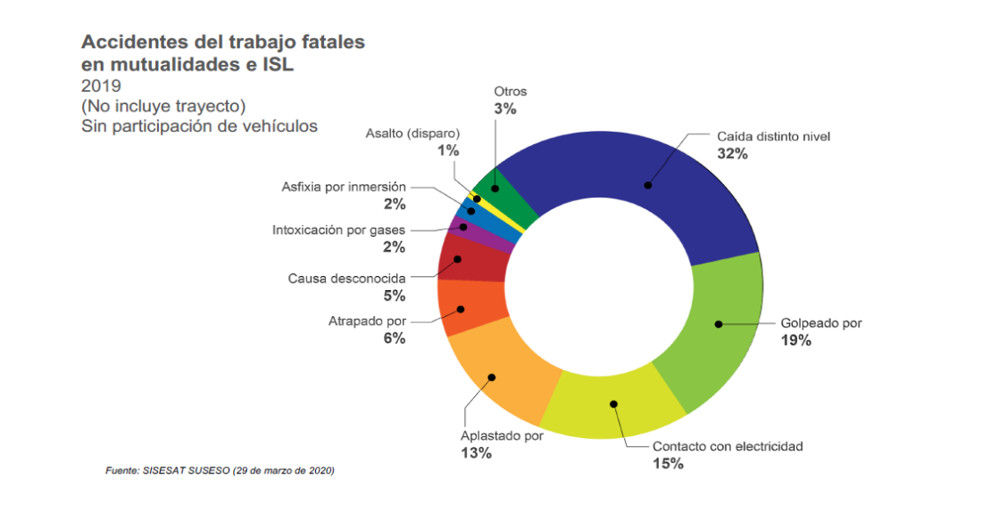

CAÍDAS DE ALTURA: CAUSAS Y PREVENCIÓN

Slide 27
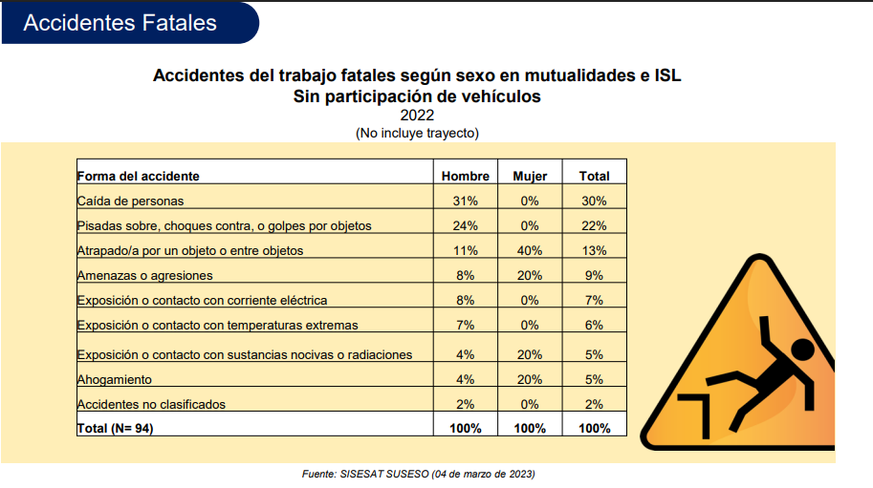
CAÍDAS DE ALTURA: CAUSAS Y PREVENCIÓN

Slide 28
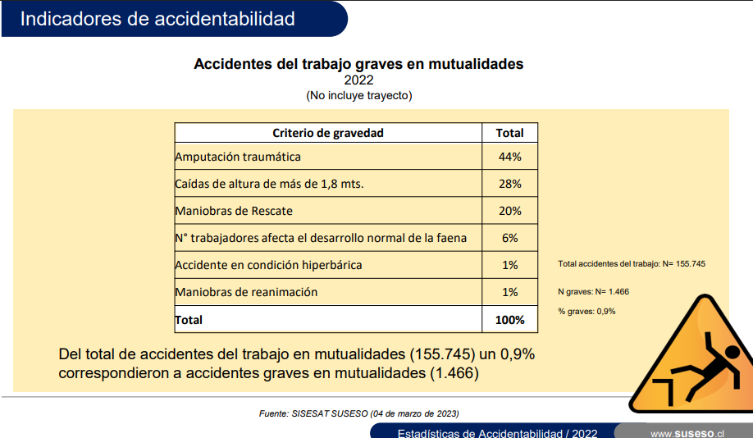

Slide 29
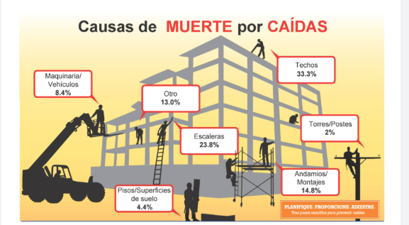
Estadísticas de accidentabilidad

Slide 30
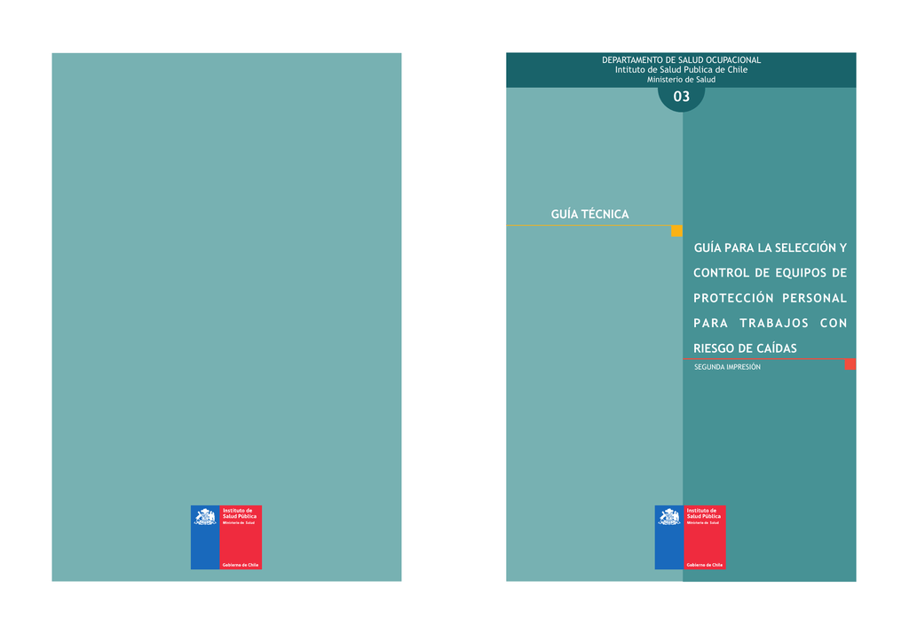
Normativa (Cumplimiento obligatorio).
Concepto de Accidente por Caída de Altura:
La definición aceptada en nuestro país y aprobada por el ministerio de salud (resolución exenta 1.031), es la que entrega la guía técnica para la selección y control de equipos de protección personal para trabajos con riesgo de caídas del Instituto de Salud Pública (ISP)
Esta indica que: “ Para los efectos de esta Guía, se considerará que existe riesgo de caída cuando un trabajador realiza una tarea sobre una superficie o plataforma emplazada a 1,8 metros, o más, de altura por encima del nivel más bajo (OSHA 1926.502 (b1)(1)), o donde una caída de menor altura pueda causar una lesión grave”.

Slide 31

CONCEPTOS NORMATIVOS.
Se considerará que existe riesgo de caída cuando un trabajador realiza una tarea sobre una superficie o plataforma emplazada a 1,8 metros, o mas, de altura por encima del nivel mas bajo (OSHA 1926.502 (b1) (1)), o donde una caída de menor altura causar una lesión grave.

Slide 32
RIESGOS DE TRABAJO EN ALTURA FÍSICA
Si bien es cierto, la legislación establece una altura de trabajo de 1.80 mt, en algunas Mineras, el estándar para trabajo en altura cambio.
Cualquier trabajo o actividad en superficie, equipo o plataforma que se encuentre entre los rangos de 1.20- 1.50 o 1.80 metros, será considerado "TRABAJO EN ALTURA."
Caída distinto nivel. | Riesgos eléctricos .
Golpeado contra estructura. | Cortes por elementos punzantes.
Caídas de materiales. | Caídas de objetos.

Slide 33
MODULO II: COMPONENTES Y MATERIALES DE LOS ANDAMIOS
Elementos estructurales de los andamios (plataformas, largueros, bases, diagonales, barandillas).
Características de los materiales (acero, aluminio, madera, fibra de vidrio).
Carga máxima admisible y cálculo de resistencia estructural.

Slide 34
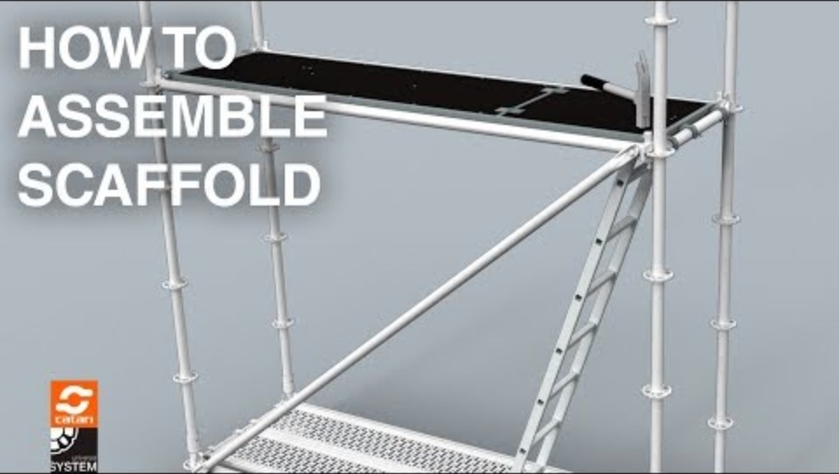

Slide 35
Plataformas
Superficie horizontal sobre la que se desplazan o posicionan los trabajadores y herramientas. Deben ser antideslizantes, tener suficiente resistencia estructural y estar correctamente fijadas para evitar movimientos.
Largueros (o larguerillos)
Son los elementos longitudinales que sostienen las plataformas. Su función es distribuir el peso de manera uniforme y conectar verticalmente los marcos o postes.
Bases (zapatas o placas de apoyo)
Son los elementos que permiten transmitir la carga del andamio al suelo. Pueden ser bases fijas o regulables y deben colocarse sobre superficies niveladas para asegurar la estabilidad del conjunto.
Diagonales (cruzadas o de rigidización)
Elementos que otorgan rigidez estructural al andamio, evitando deformaciones y garantizando su verticalidad y alineación, especialmente frente a cargas laterales o viento.
Barandillas (de seguridad o pasamanos)
Son protecciones perimetrales que previenen caídas en altura. Deben instalarse a la altura adecuada (habitualmente 90-110 cm) y complementarse con rodapiés y barandas intermedias.

Slide 36
📐 Carga máxima admisible y cálculo de resistencia estructural
Cada andamio tiene una capacidad de carga definida por el fabricante y debe ser respetada para evitar colapsos. Las cargas incluyen:
Peso propio de la estructura
Peso de trabajadores
Herramientas y materiales sobre plataforma
Cargas dinámicas (movimiento, viento)
Según normativas como la NCh 998/1999, se debe:
Realizar el cálculo estructural considerando cargas vivas y muertas.
Asegurar un factor de seguridad mínimo de 4.
Clasificar el andamio según carga (liviano, mediano, pesado).
Verificar que la carga total no supere la resistencia declarada por el fabricante para cada tipo de componente.
Ejemplo de clasificación:
Carga liviana: hasta 120 kg/m²
Carga media: hasta 240 kg/m²
Carga pesada: hasta 360 kg/m²

Slide 37
UNIDAD 1: Identificar los tipos de andamios
Montaje de primer módulo de andamios
✓ Amarre del andamio a puntos resistentes de la fachada (nunca a barandillas, rejas).
Colocación de ménsulas si fuesen necesarias
Colocación a lo largo de todo el andamio los largueros y diagonales que correspondan en su totalidad.

Slide 38
UNIDAD 1: Identificar los tipos de andamios
Montaje de primer módulo de andamios
✓ Montaje de baranda inferior y superior de primer módulo
✓ Se inserta vertical sobre espiga de vertical base.
✓ Montaje de horizontal superior en collarín o disco de ocho posiciones del vertical de segundo módulo.
✓ Se deben golpear las cuñas para su mayor rigidez en las conexiones.

Slide 39
UNIDAD 1: Identificar los tipos de andamios
Montaje de primer módulo de andamios
✓ Revisar plataforma o andamio con la supervisión antes de entregarla al personal usuario.
✓ Colocar tarjeta verde que corresponde a la habilitación de plataforma o andamios.
Entrega de área de trabajo limpia
✓ Transportar los materiales con equipos hacia la bodega o puntos de acopios transitorios.
✓ No dejar materiales sueltos o desordenados.

Slide 40
Unidad 2: Reconocer la norma legal de prevención de riesgos en trabajos con andamios
Ley 16.744
Obligatoriedad, personas protegidas y afiliación
1. Obligatoriedad
Artículo 1° Declárase obligatorio el Seguro Social contra Riesgos de Accidentes del Trabajo y Enfermedades Profesionales, en la forma y condiciones establecidas en la presente ley.

Slide 41
Unidad 2: Reconocer la norma legal de prevención de riesgos en trabajos con andamios
Ley 16.744
Su importancia
Mantener informado a los trabajadores respecto a los peligros, medidas preventivas (recomendaciones o buenas prácticas) y sobre todo los métodos correctos de trabajo, permite entregar a los trabajadores las herramientas básicas para evitar accidentes durante sus jornadas labores.

Slide 42
Unidad 2: Reconocer la norma legal de prevención de riesgos en trabajos con andamios
Decreto Nº 40
De acuerdo con el Decreto Supremo N° 40, “los empleadores tienen la obligación de informar oportuna y convenientemente a todos sus trabajadores acerca de los riesgos que entrañan sus labores, de las medidas preventivas y de los métodos de trabajo correctos. Los riesgos son los inherentes a la actividad de cada empresa”.

Slide 43
Unidad 2: Reconocer la norma legal de prevención de riesgos en trabajos con andamios
Artículo Nº 184 Código del trabajo
“El empleador estará obligado a tomar todas las medidas necesarias para proteger eficazmente la vida y salud de los trabajadores, informando de los posibles riesgos y manteniendo las condiciones adecuadas de higiene y seguridad en las faenas, como también los implementos necesarios para prevenir accidentes y enfermedades profesionales”.

Slide 44
Unidad 2: Reconocer la norma legal de prevención de riesgos en trabajos con andamios
Normativa chilena para el uso, cuidado, montaje, desmontaje e inspección de andamios
NCh 997 Of 1999
Clasificación
Los andamios se clasifican:
Según el material predominante en su estructura en:
A = andamio de madera;
B = andamio de metal; y
C = andamio mixto.

Slide 45
Unidad 2: Reconocer la norma legal de prevención de riesgos en trabajos con andamios
NCh 997 Of 1999 Según su forma de apoyo en: (ver figura).
Según el uso, en:
a) andamio de fachada;
b) andamio estructural (cimbras, sustentación de sistemas constructivos);
c) andamio para circulaciones (escaleras, rampas, puentes peatonales);

Slide 46
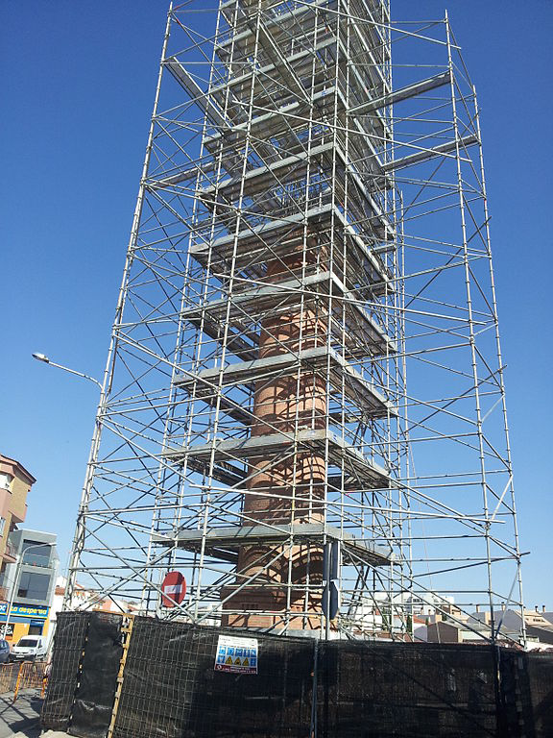
Unidad 2: Reconocer la norma legal de prevención de riesgos en trabajos con andamios
d) andamio para actos públicos (escenarios, galerías, torres autosoportantes para iluminación, sonido y publicidad, telecomunicaciones);
e) andamio de interior (andamio pequeño para terminaciones, limpieza, mantención).

Slide 47
Unidad 3: Práctica en montar y desmontar andamios
Montaje de un módulo.
Disposición de las bases
Colocación del collarín
Formación del marco base
Nivelación y replanteo.
Construcción del módulo base
Unión de elementos verticales.
Instalación de diagonales

Slide 48
Unidad 3: Práctica en montar y desmontar andamios
Golpes de las cuñas o chavetas
Instalación de plataformas
Desmontaje desde la parte superior
Acopio de materiales y su segregación.

Slide 49
Unidad 3: Práctica en montar y desmontar andamios
Recomendaciones previas al montaje
✓ Definir la necesidad de uso del andamio, para que esté perfectamente adaptado a su utilización.
✓ Datos a tener en cuenta: cargas, configuración del inmueble, interferencias en longitud y altura, tipo de trabajo a realizar, solidez del suelo, protecciones especiales, apoyos en zonas inferiores,

Slide 50
Unidad 3: Práctica en montar y desmontar andamios
Recomendaciones previas al montaje
Tipos de amarres a utilizar, programa de entregas, acceso a obra, espacio de descarga de material.
Revisión andamios modulares apoyados al piso

Slide 51
Unidad 3: Práctica en montar y desmontar andamios
Revisión por piezas:
✓ Husillos: la tuerca debe deslizarse correctamente.
✓ Soportes: completos y libres de incrustaciones que impidan su total introducción en el nudo.
✓ Las plataformas deben tener todos sus elementos, según diseño y un indicador de carga máxima.
Revisión andamios colgantes

Slide 52
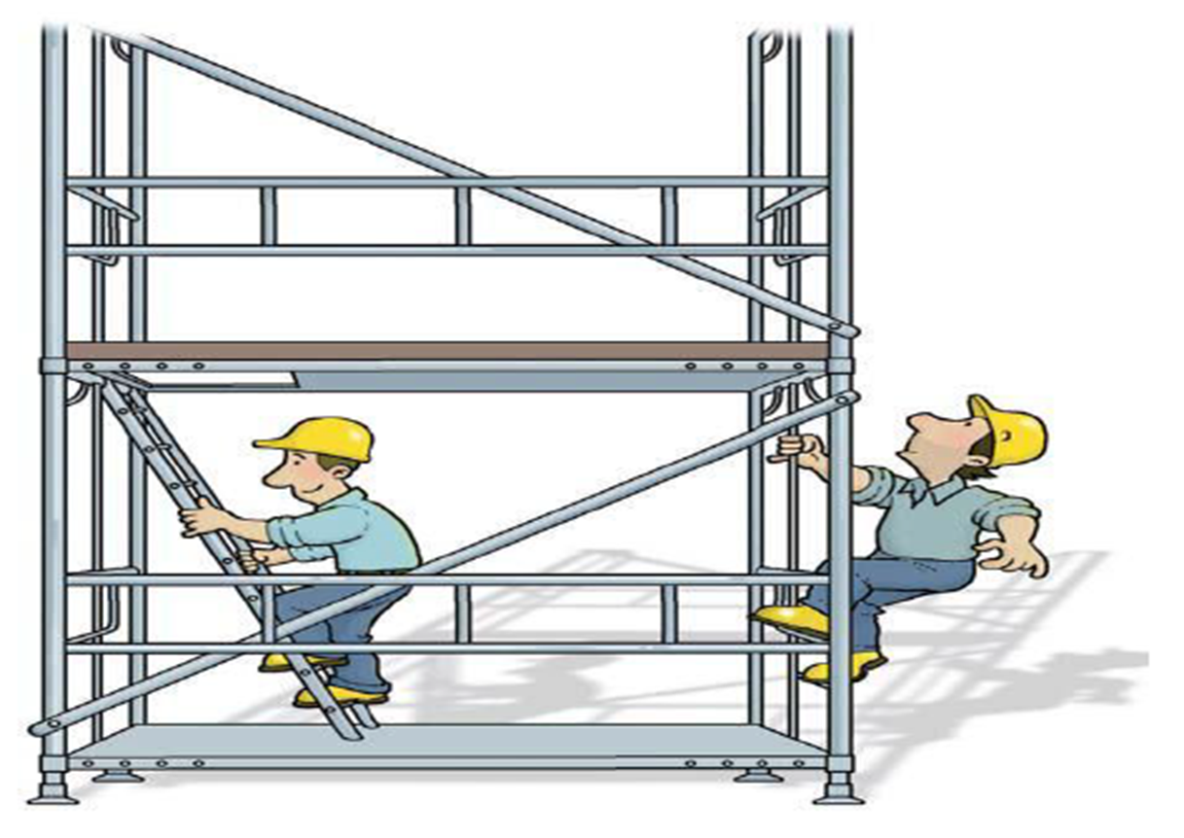
Unidad 3: Práctica en montar y desmontar andamios
Revisión por piezas:
✓ Baranda de protección instalada y en buen estado.
✓ Rodapié incorporado y en buen estado.
✓ Cables continuos y en buen estado, sin uniones y del largo adecuado.

Slide 53
Unidad 3: Práctica en montar y desmontar andamios
Revisión por piezas:
✓ Revisar que el tecle o huinche de tracción cuente con sistema de trabado.
✓ Revisar que los mecanismos de anclaje, elevación y descenso estén en perfectas condiciones de funcionamiento.

Slide 54
Unidad 3: Práctica en montar y desmontar andamios
Recomendaciones durante el montaje
✓ Encargar el trabajo a personal calificado para esta tarea.
✓ El personal debe contar con todos los elementos de seguridad requeridos.
✓ Durante el proceso de montaje siempre utilizar el arnés de seguridad.

Slide 55
Unidad 3: Práctica en montar y desmontar andamios
Recomendaciones durante el montaje
✓ Cercar la zona donde se está montando el andamio, para impedir el tránsito en ella.
✓ Recordar al personal las medidas de seguridad, en especial el uso de arnés de seguridad y línea de vida e informar a los trabajadores sobre las posturas correctas para efectuar el trabajo.

Slide 56
Unidad 3: Práctica en montar y desmontar andamios
Recomendaciones durante el montaje
✓ Los andamios de varios niveles, se deben armar por etapas y cada una de ellas se debe efectuar cuando la anterior esté totalmente terminada y verificada.

Slide 57
Unidad 3: Práctica en montar y desmontar andamios
Recomendaciones para el tránsito sobre andamios
✓ Minimizar los recorridos por andamios.
✓ Eliminar elementos que obstruyan el tránsito en el andamio.
✓ Tener accesos seguros al andamio en los diferentes niveles.

Slide 58
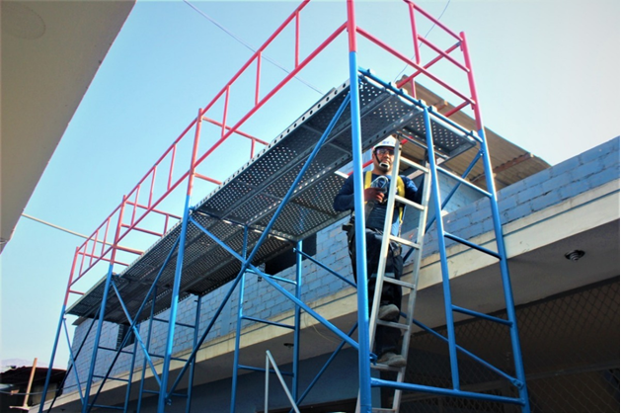
Unidad 3: Práctica en montar y desmontar andamios
Recomendaciones para el tránsito sobre andamios:
✓ No transitar por andamios con hielo o nieve en su superficie.
✓ No transitar con iluminación insuficiente.

Slide 59
Unidad 3: Práctica en montar y desmontar andamios
✓ No correr.
✓ Transitar con elementos de protección personal.
✓ Subir solo por las escaleras dispuestas en el andamio.
✓ No efectuar ninguna actividad distractora durante el tránsito por el andamio.
✓ Verificar antes avanzar que estén instaladas las barandas de protección.

Slide 60
Unidad 3: Práctica en montar y desmontar andamios
Recomendaciones para trabajo sobre andamios
Acopiar los materiales que se van a utilizar en forma ordenada y en las zonas asignadas.
Mantener las herramientas en los cinturones portaherramientas o en cajas dispuestas, nunca colgar herramientas en la estructura del andamio.

Slide 61
Unidad 3: Práctica en montar y desmontar andamios
Recomendaciones para trabajo sobre andamios
Utilizar herramientas eléctricas que estén protegidas contra los contactos indirectos con toma tierra y conectadas a circuitos con protector diferencial.
No ejecutar trabajos cercanos a líneas eléctricas aéreas.
No trabajar en más de un nivel en la misma vertical de un andamio.

Slide 62
Unidad 3: Práctica en montar y desmontar andamios
Recomendaciones durante el desmontaje
Encargar el trabajo a personal calificado para esta tarea.
El personal debe contar con todos los elementos de protección personal requeridos.
Durante el proceso de desmontaje siempre utilizar el arnés conectado a una línea de vida.
Cercar la zona donde se está desmontando el andamio, para impedir el tránsito en ella.

Slide 63
Unidad 3: Práctica en montar y desmontar andamios
Recordar al personal las medidas de seguridad, en especial el uso de arnés y línea de vida, e informar a los trabajadores sobre las posturas correctas para efectuar el trabajo.
Bajar cuidadosamente cada elemento del andamio y trasladarlo a un lugar de almacenaje

Slide 64
Unidad 3: Práctica en montar y desmontar andamios
Culminación de trabajo y limpieza/ Almacenamiento
Recoger todas las herramientas y materiales usados en la ejecución de la tarea.
Limpiar correctamente el área de trabajo.
Prohibiciones
Ingreso de personal al área delimitada, cuando se realizan los trabajos.

Slide 65
Unidad 3: Práctica en montar y desmontar andamios
Prohibiciones ( continuación…)
Hablar por celular en los momentos en que se está realizando el trabajo.
Realizar movimientos de forma brusca.
Prohibir al personal de trabajar en solitario cuando se use un sistema de detención de caídas.

Slide 66
¡GRACIAS POR SU ATENCIÓN!

